Slide 1
Виды излучений. Источники света Учитель – Карачук Э. А.

Slide 2
Свет - это электромагнитные волны
Длина световых
волн
400 нм-800 нм

Slide 3
Источники света( тела, которые излучают свет)
Естественные (природные)
искусственные

Slide 4
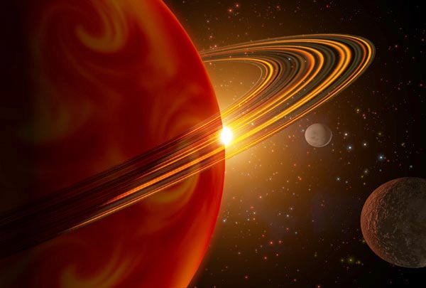
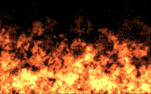
Природные
(естественные)
источники света

Slide 5
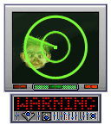
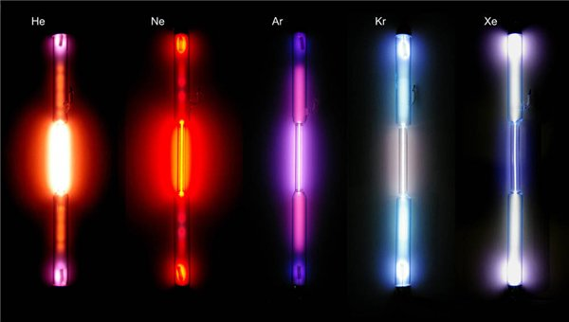
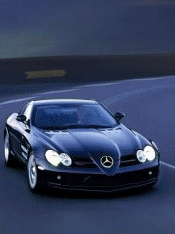
Искусственные источники света

Slide 6
Излучают свет
атомы вещества ,
внутри
Которых находятся
ускоренно движущиеся заряженные частицы

Slide 7
При сообщении энергии атом возбуждается и становится способным излучать

Slide 8
излучение
Тепловое
(излучение нагретых тел)
Нетепловое (люминесценция)
Люминесценция
-свечение

Slide 9
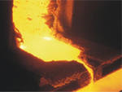
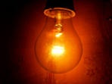
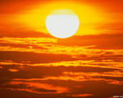
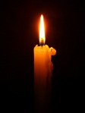
Тепловое излучение

Slide 10
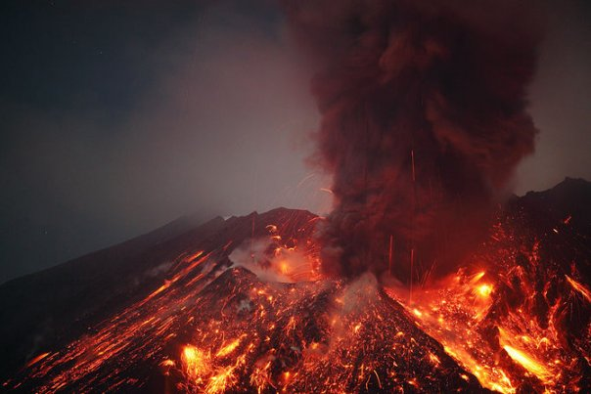
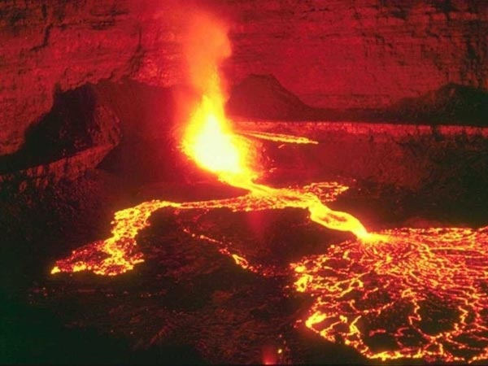
За счет кинетической энергии быстро движущихся частиц
вещества атомы
возбуждаются и излучают свет
лава

Slide 11
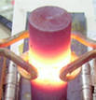
Раскаленный металл

Slide 12
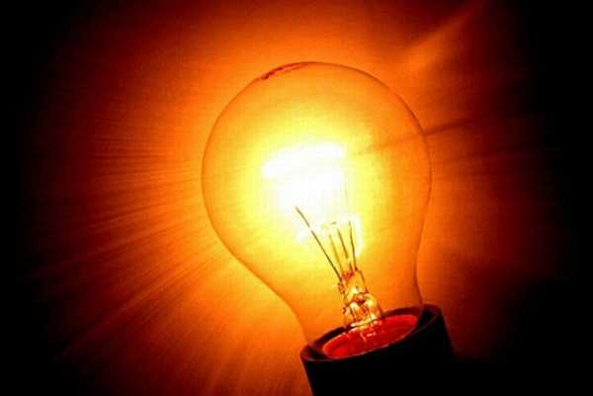
КПД 12%

Slide 13
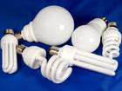
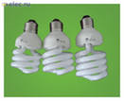
Энерго-
сберегаю-
щие
лампы

Slide 14
люминесценция
Нетепловое излучение
1.Электролю-минесценция
2.Хемилю-минесценция
3.Катодолю-минесценция
4.Фотолю-
минесценция

Slide 15
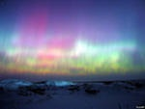
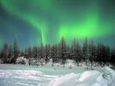
электролюминесценция
На возбуждение атомов
затрачивается
кинетическая энергия
электронов,
ускоряемых
электрическим полем
Северное сияние

Slide 16
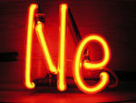
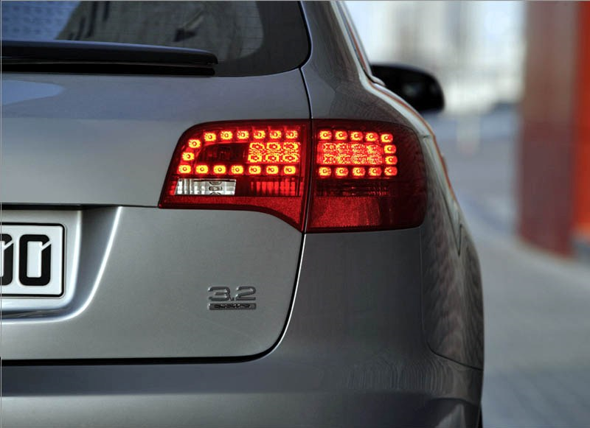
электролюминесценция

Slide 17
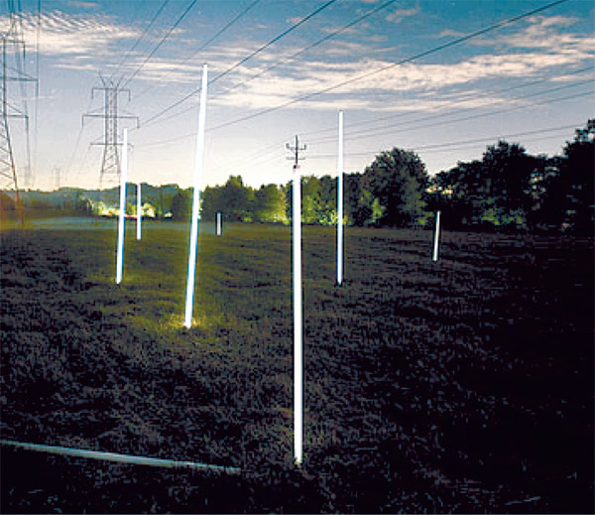
электролюминесценция

Slide 18
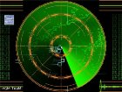
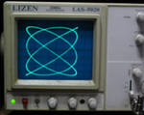
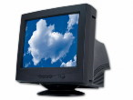
катодолюминесценция
На возбуждение атомов
затрачивается кинетическая
энергия
электронов,
бомбардирующих
вещество

Slide 19
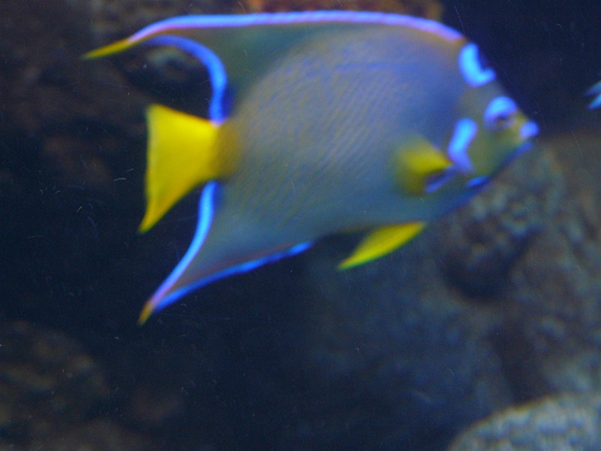
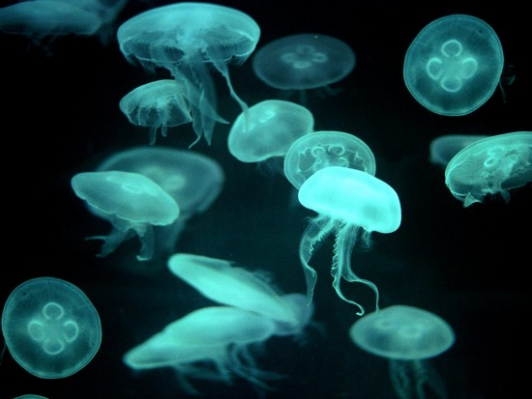
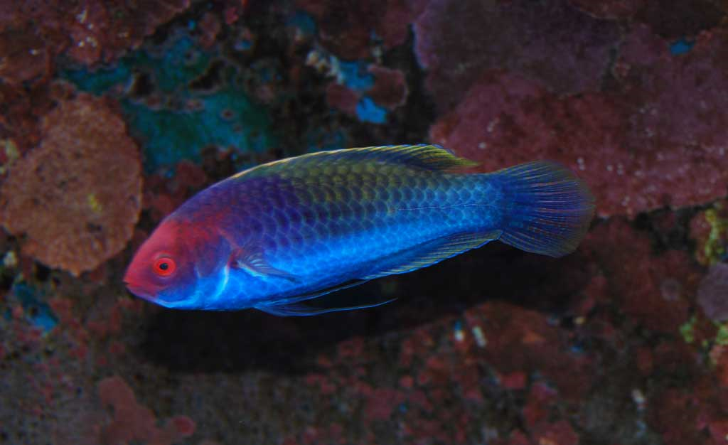
хемилюминесценция

Slide 20
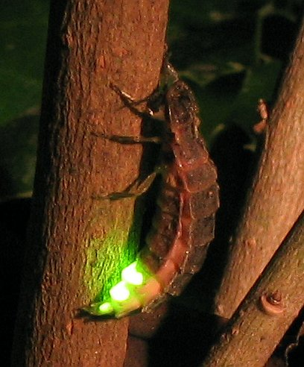
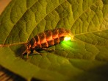
хемилюминесценция
На возбуждение атомов
и излучение света
затрачивается энергия,
выделяемая при
химических реакциях

Slide 21
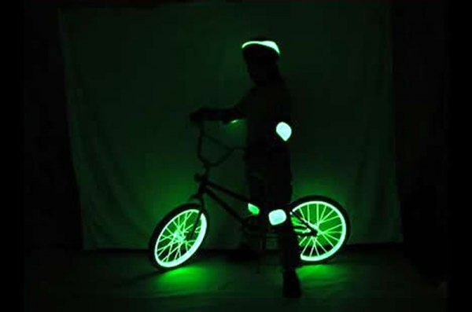
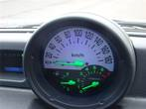
фотолюминесценция
К возбуждению атомов
приводит облучение
вещества светом, после чего происходит излучение света ими самими

Slide 22
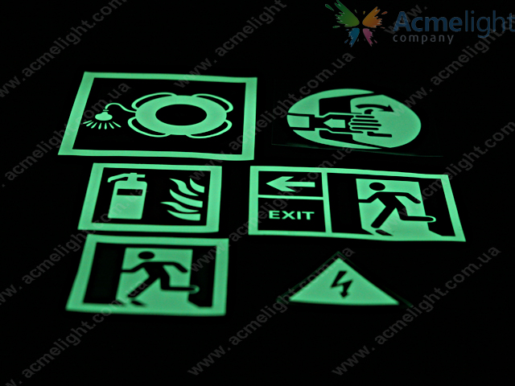
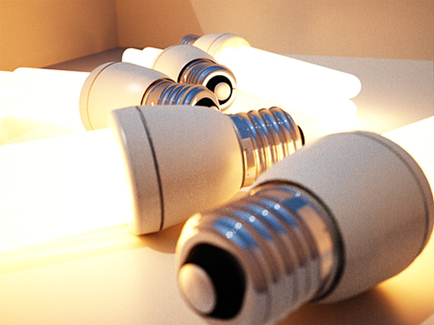
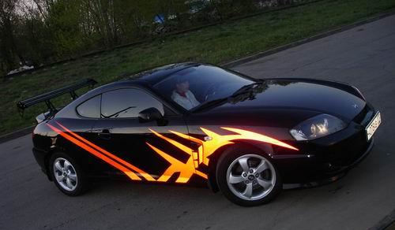
Лампы
дневного
света

